Slide 1


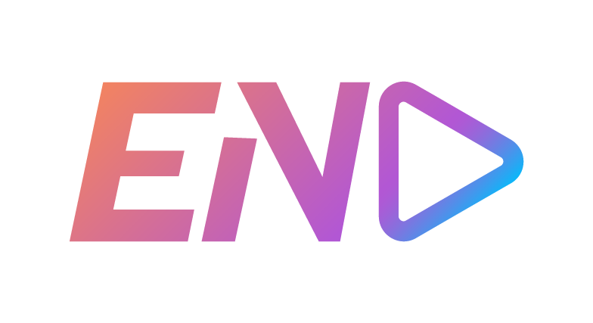
Soluciones de escalabilidad y redes EVM-Compatible
Módulo 2. INTRODUCCIÓN A ETHEREUM

Slide 2


Lección 2.11
Tipos de soluciones
Soluciones off-chain
Roll-up
Optimistic roll-up
Zero-Knowledge roll-up
Validiums y Voltions
Sidechains
State channels
Redes EVM-Compatible

Slide 3


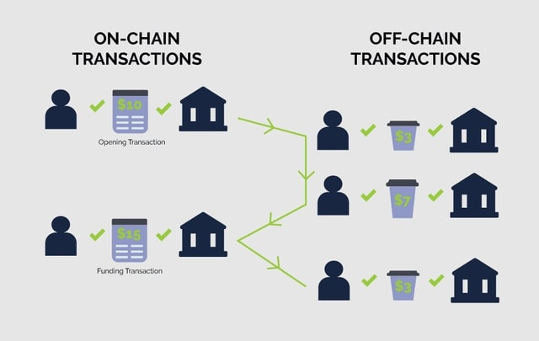
Tipos de soluciones
Existen soluciones on-chain, es decir, soluciones que involucran a la red de Ethereum. También existen soluciones off-chain, las cuales no involucran a la cadena principal de Ethereum.

Slide 4
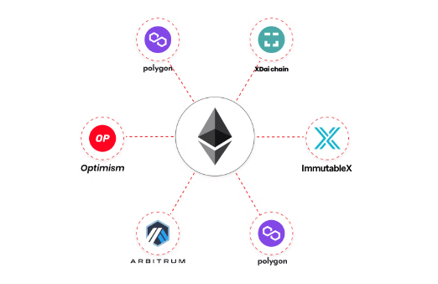
Soluciones off-chain
Dentro de las soluciones off-chain se encuentran las soluciones de capa dos. Generalmente estas soluciones se benefician de la seguridad y la descentralización de la capa principal, pero le aportan escalabilidad.

Slide 5
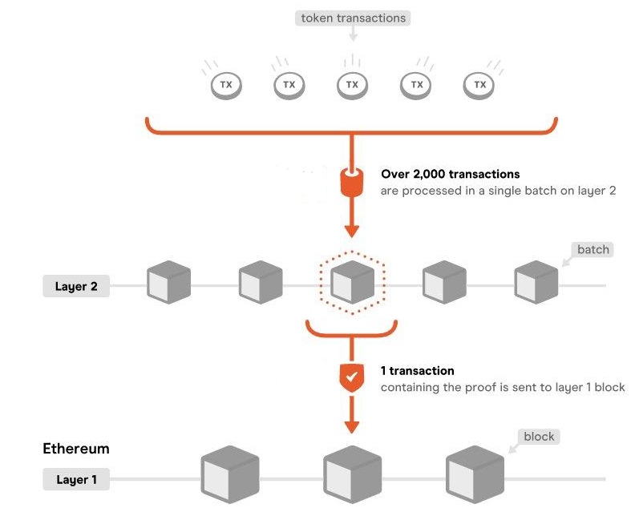
Roll-up
Empaquetan transacciones y las envían en una única transacción a la red principal.

Slide 6

Optimistic roll-up
Asumen que las transacciones ejecutadas son válidas y comprueban que son legítimas una vez enviadas a la cadena principal.

Slide 7
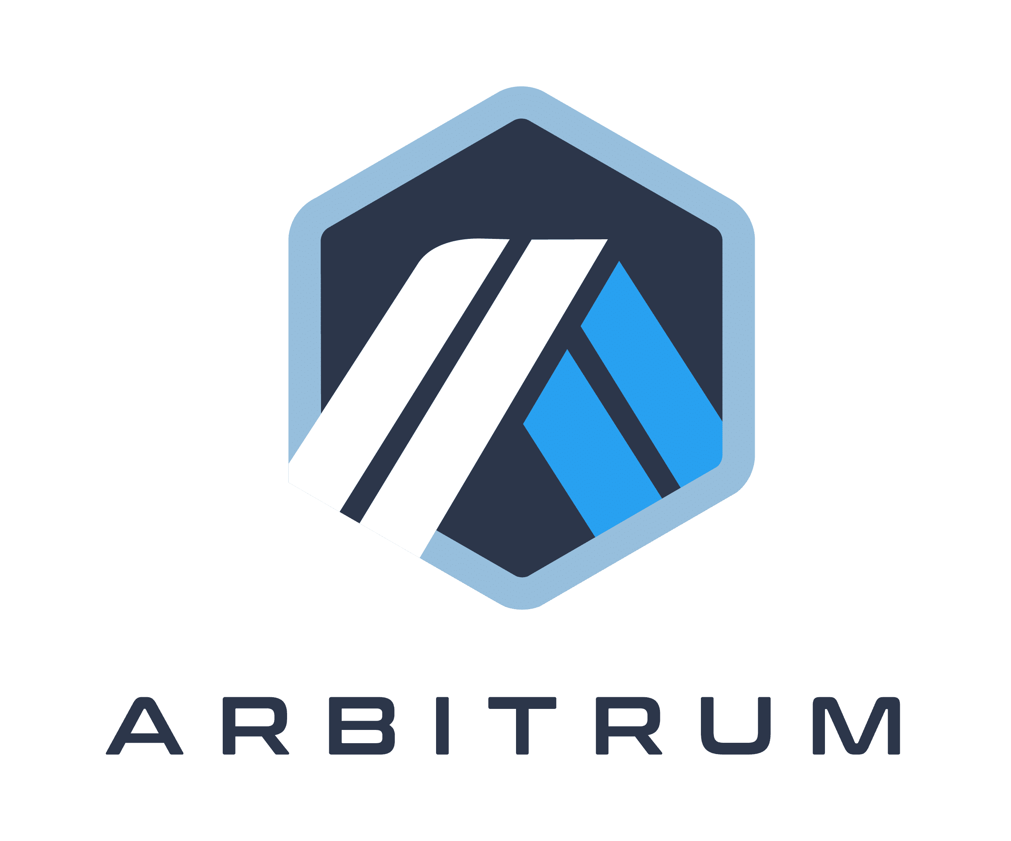
Zero-knowledge roll-up
La diferencia con respecto a los optimistic roll-ups es que los zk-rollups sí validan las transacciones.

Slide 8
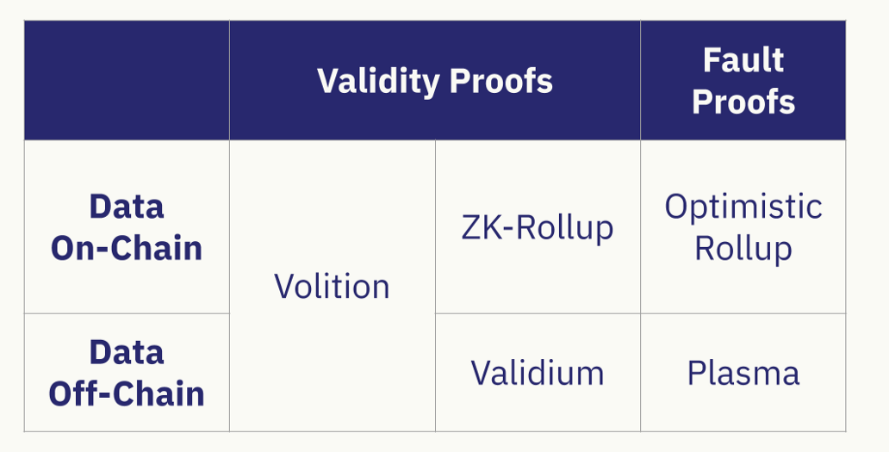
Validiums y Voltions
Los validiums envían a la red principal el hash del estado actual del validium.
Los voltions permiten elegir al usuario si quiere que su transacción se almacene en la red principal o si únicamente se enviará el hash del estado del voltion.

Slide 9
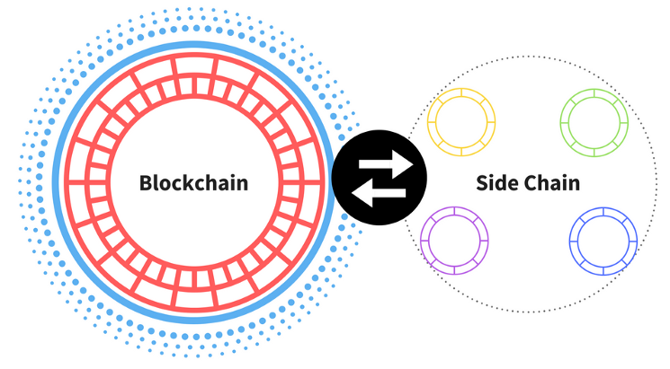
Sidechains
Redes separadas e independientes de la red principal pero que puede intercambiar fondos con esta red.

Slide 10
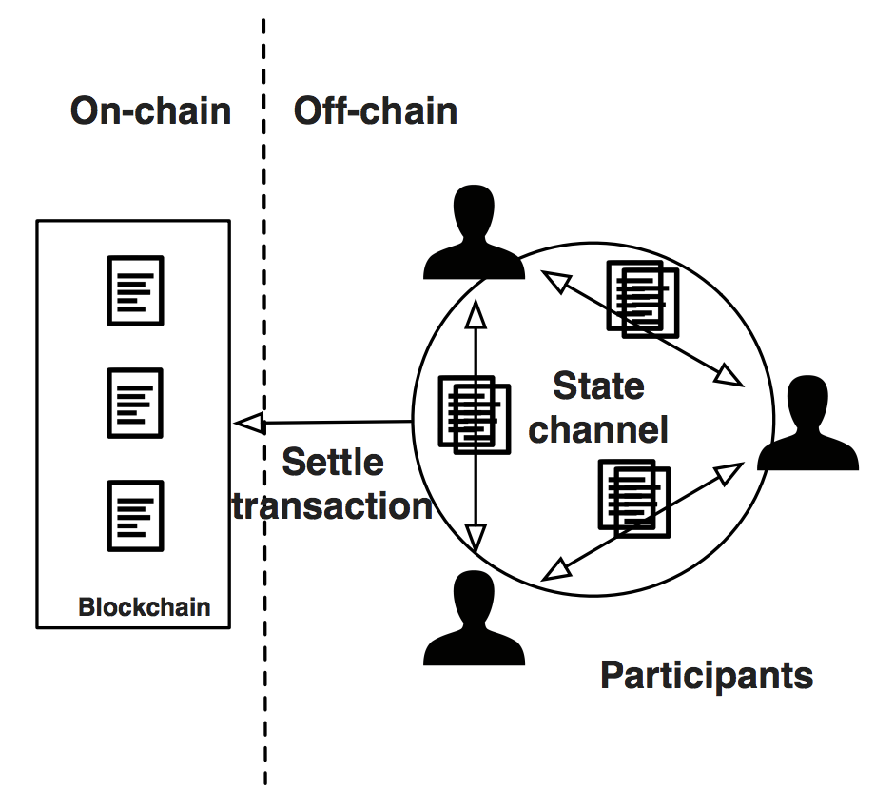
State chanels
Dos o más partes realizan varias transferencias entre ellas, aunque únicamente se registrará en la blockchain el estado final de las cuentas.

Slide 11
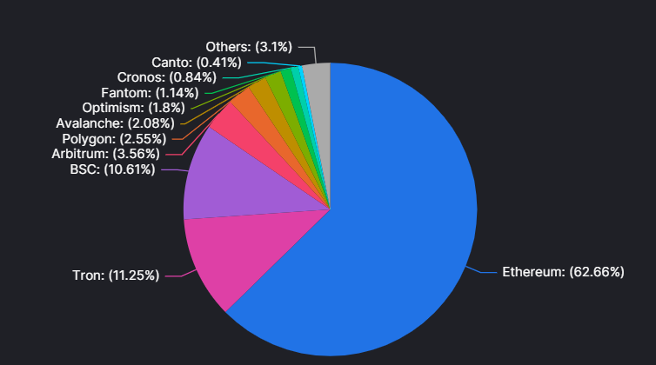
Redes EVM-Compatible
Blockchains que permiten ejecutar Smart contracts de la misma forma que lo haríamos en Ethereum.

